Slide 1



Tipps zu Bilddatenbanken, Bildschirmausschnitten und Bildbearbeitung
Erstellt als Lerneinheit über digitale Werkzeuge von Jana Eckert für den 3. Bridge the Gap!-Workshop in Bad Vilbel am 20. September 2021

Slide 2
Worum geht es in dieser Lerneinheit?
Wo finde ich Bilder und Grafiken, die ich für die Öffentlichkeitsarbeit nutzen kann?
Tipp zum Erstellen von Screenshots
Tipp zum Bearbeiten von Grafiken

Slide 3
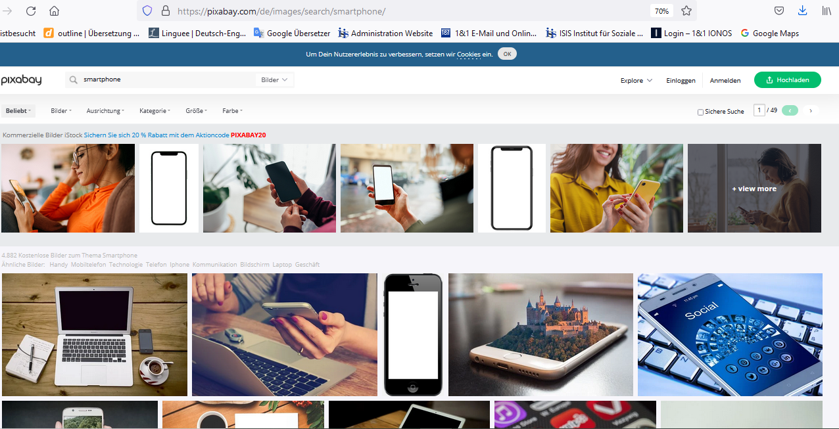
Bilddatenbanken
Notes:
Hier finden Sie kostenlose Bilder und Grafiken ohne Registrierung. Bei Pixabay werden auch Bilder von iStock vorgeschlagen.

Slide 4
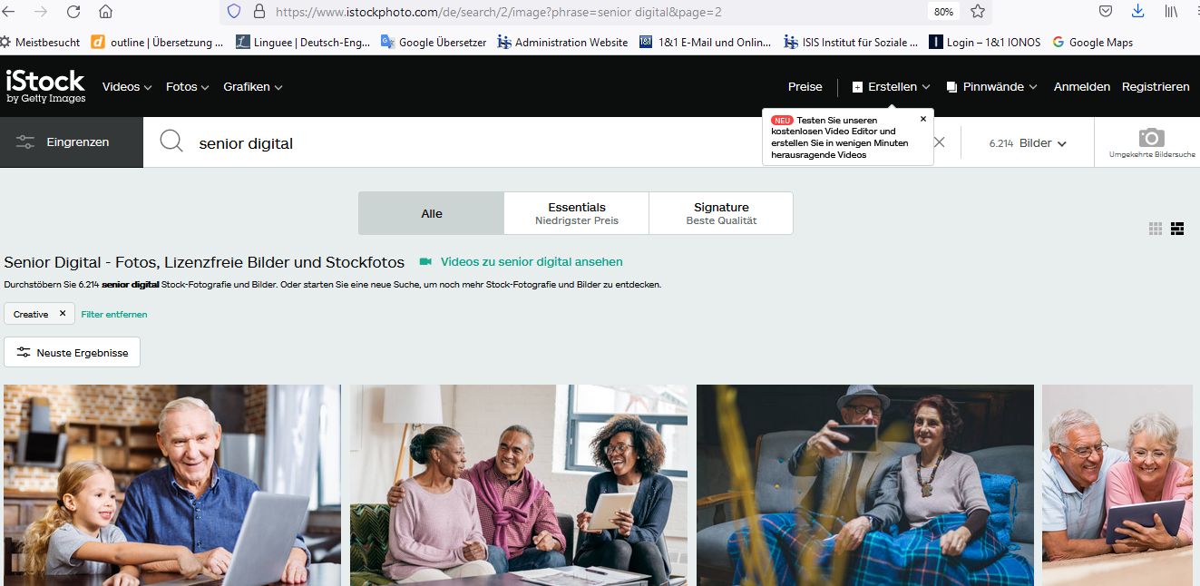
Bilddatenbanken
Notes:
Bei iStock gibt es eine sehr große Auswahl an Bildern in unterschiedlichen Preisklassen (9€ bzw. 24€ pro Bild). Der Erwerb einer Lizenz für ein Bild kann sich aber lohnen, wenn man sehr attraktive Materialen erstellen will.

Slide 5
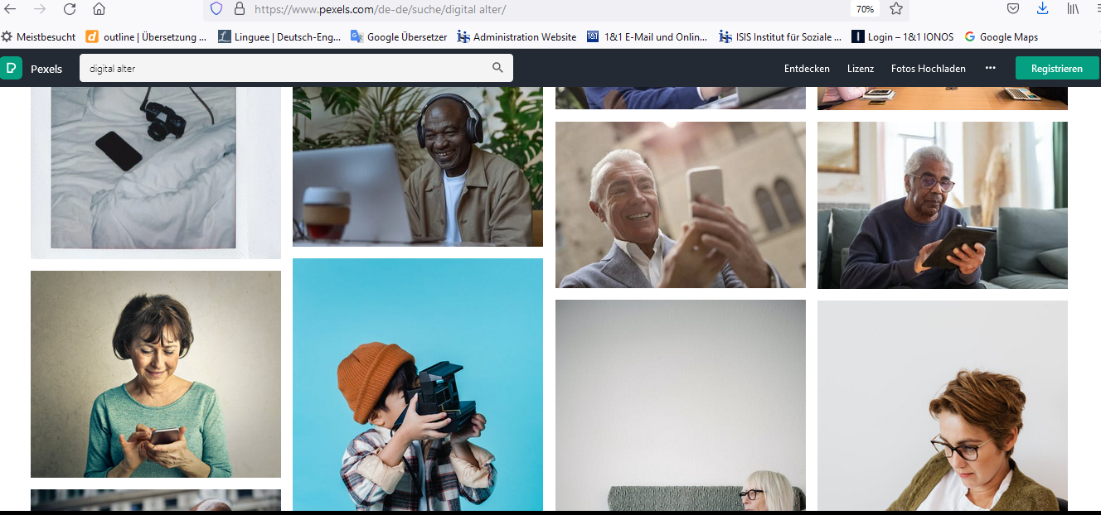
Bilddatenbanken
Notes:
Die Bilder können kostenlos heruntergeladen und uneingeschränkt genutzt, geändert und weiterbearbeitet werden. Eine Registrierung ist nicht notwendig, wird aber bei Bildern in hoher Auflösung empfohlen.

Slide 6
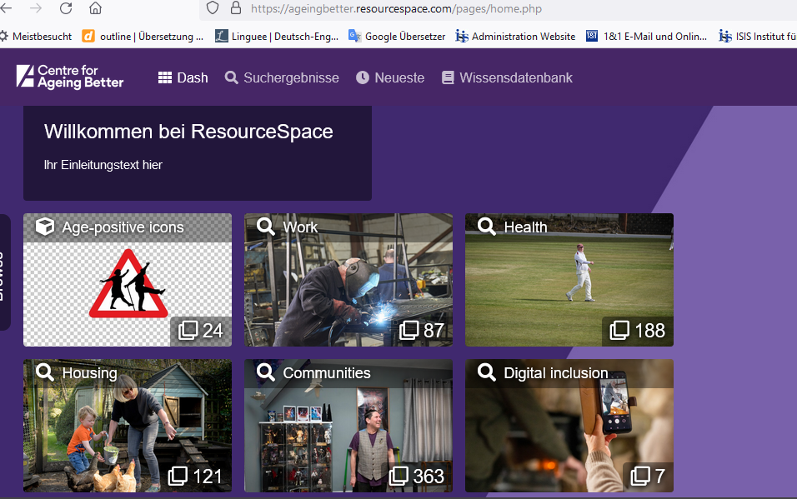
Bilddatenbanken
Notes:
Bilddatenbanken mit positiven Altersbildern:
Das Centre for Ageing Better (gemeinnützige Organisation in England und Wales) hat eine kleine Datenbank mit Bilder erstellt, die Menschen ab 50 positiv und realistisch darstellen.
Die Bilder sind kostenlos, eine Registrierung ist nicht notwendig, aber die Angabe der E-Mail-Adresse ist erforderlich. Die Anzahl der Bilder ist recht klein.

Slide 7
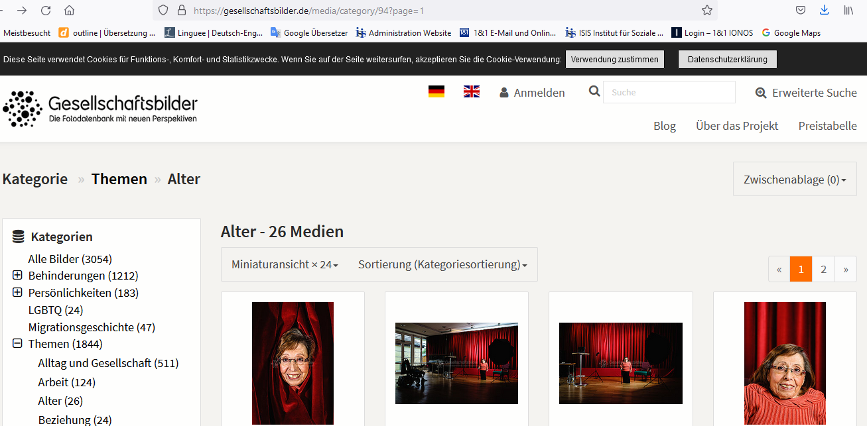
Bilddatenbanken
Notes:
Die Datenbank wird von dem Verein „Sozialhelden“ betrieben. Sie bietet „Klischeefreie Bilder“ , insbesondere von Menschen mit Behinderungen.
„Die Fotodatenbank soll ein Angebot sein, um die Vielfältigkeit der Gesellschaft abzubilden.“ (https://gesellschaftsbilder.de/page/%C3%9Cber%20das%20projekt)
Die redaktionelle Nutzung der Bilder ist kostenlos, die Nennung des Urhebers ist aber erforderlich.

Slide 8

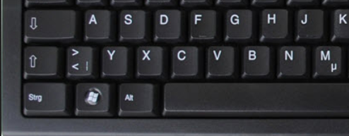
Oft nützlich: Bildschirminhalte fotografieren mit „Ausschneiden und skizzieren“ (Windows 10)
Notes:
Die App „Ausschneiden und Skizzieren“ ersetzt das bisherige Snipping Tool zum „ausschneiden“ eines Bereiches auf dem Bildschirm.
Mit der App „Ausschneiden und Skizzieren“ können sie in Windows 10 Screenshots erstellen. Seit dem „Windows 10 Oktober 2018 Update“ ist das neue Screenshot-Programm bereits vorinstalliert.

Slide 9
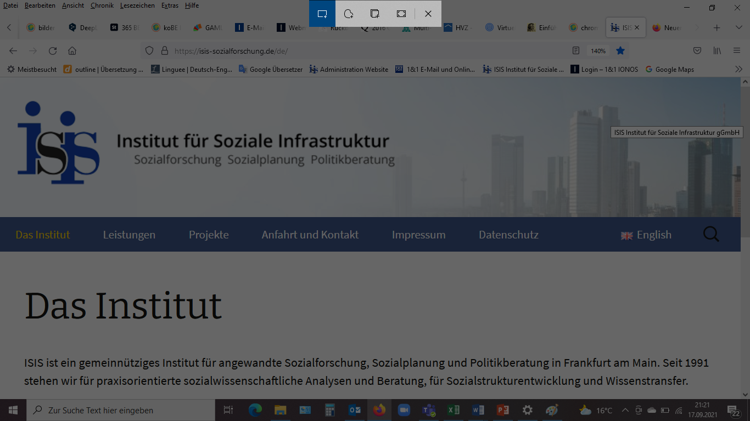
Übung zur Lerneinheit
Rechteckiges Ausschneiden
Vollbild ausschneiden
Freies Ausschneiden
Fenster ausschneiden
Notes:
Eine Möglichkeit ist: Rechteckiges Ausschneiden (dafür ziehen Sie mit der Maus ein Rechteck um den Bereich, den Sie als Screenshot speichern möchten). Weitere Möglichkeiten, um einen Screenshot zu machen, sind: Freies Ausschneiden, Fenster ausschneiden, Vollbild ausschneiden oder Schließen.

Slide 10
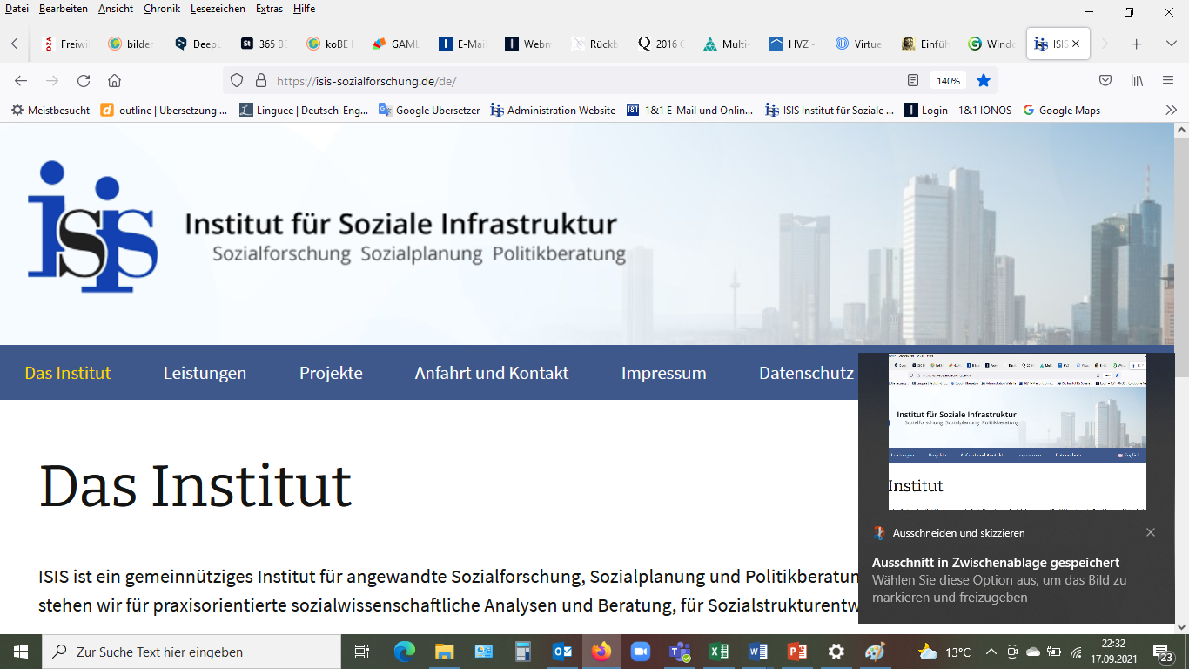
Notes:
Der Ausschnitt befindet sich nun in der Zwischenablage und kann entweder in PowerPoint, Word, paint usw. eingefügt werden oder man klickt unten auf den Text.

Slide 11
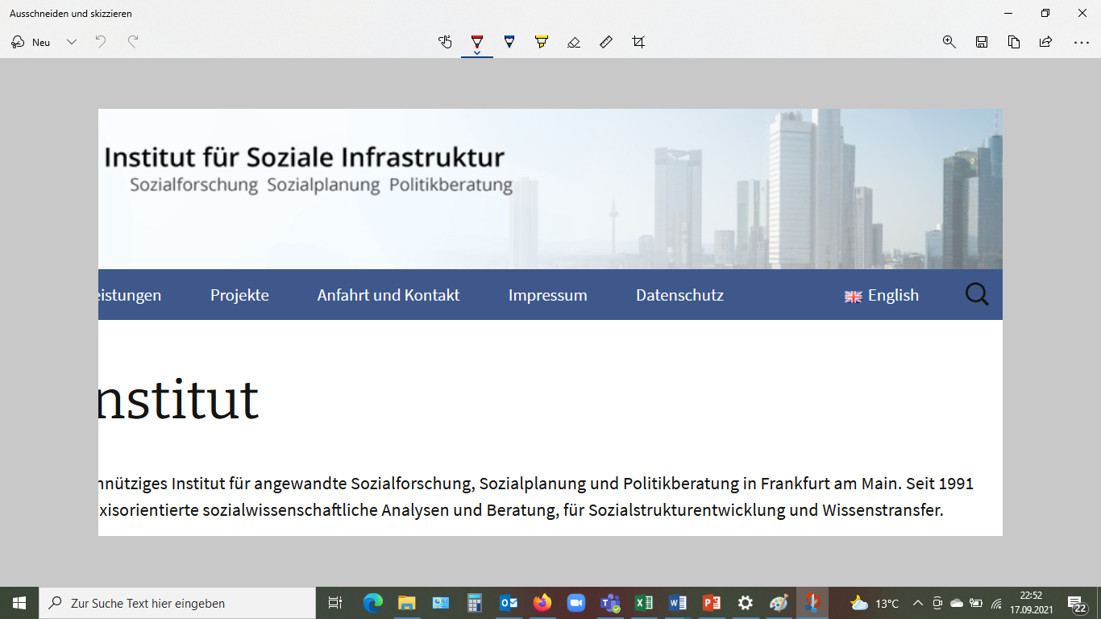
Übung zur Lerneinheit

Slide 12
Übung zur Lerneinheit

Slide 13
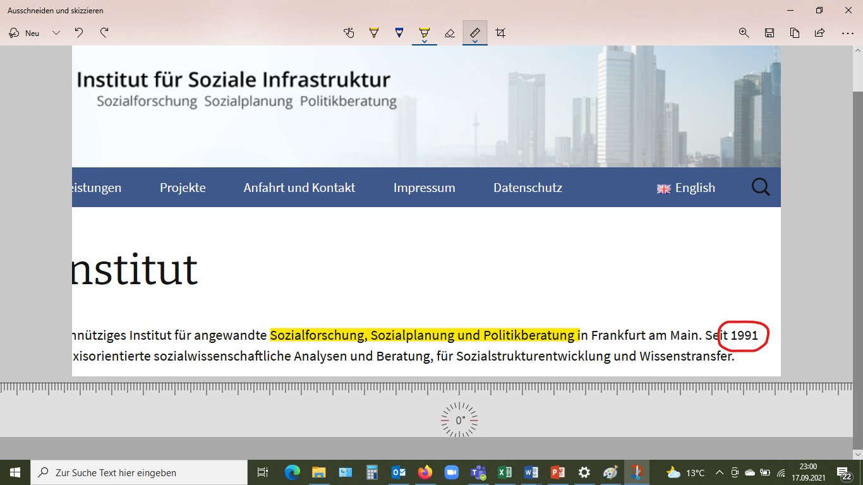
Übung zur Lerneinheit

Slide 14
Bearbeiten von Grafiken mit Paint.NET
„Paint.NET ist eine Bildbearbeitungssoftware für Microsoft Windows, die von der Washington State University und Microsoft entwickelt wurde.
Ursprünglich als eine einfache, kostenlose Alternative zu Microsoft Paint gedacht, bietet die Software mittlerweile auch anspruchsvollere Funktionen, wie zum Beispiel das Arbeiten mit Ebenen. Die Bedienung von Paint.NET orientiert sich am Marktführer Adobe Photoshop.“
(https://de.wikipedia.org/wiki/Paint.NET)
Notes:
Das Programm kann man z.B. bei Chip.de kostenlos runterladen.

Slide 15
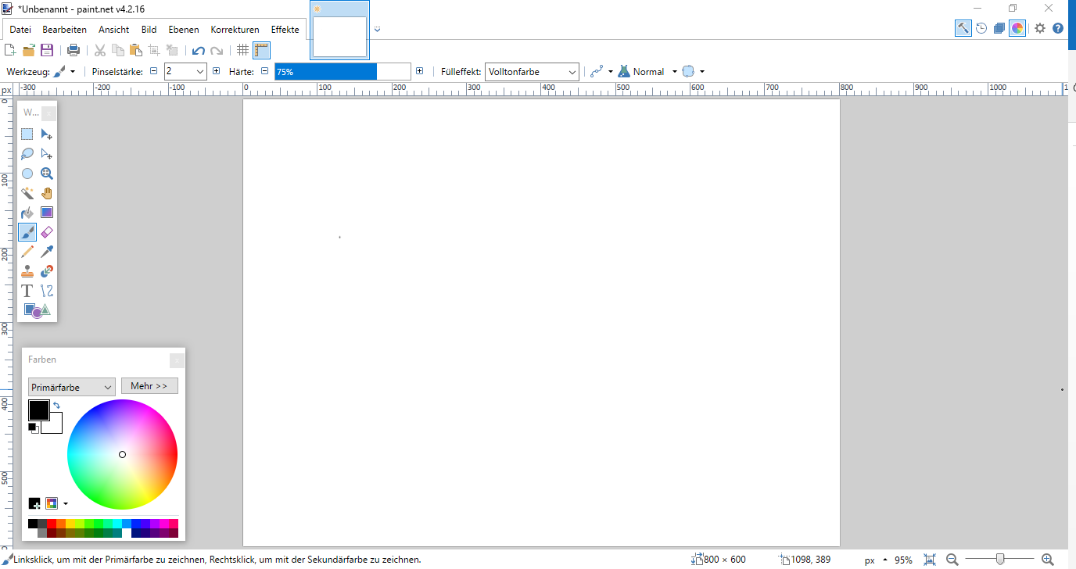
Notes:
Paint.net
Eine nützliche Funktion von Paint ist es, den Hintergrund von Logos und anderen Grafiken zu entfernen.

Slide 16
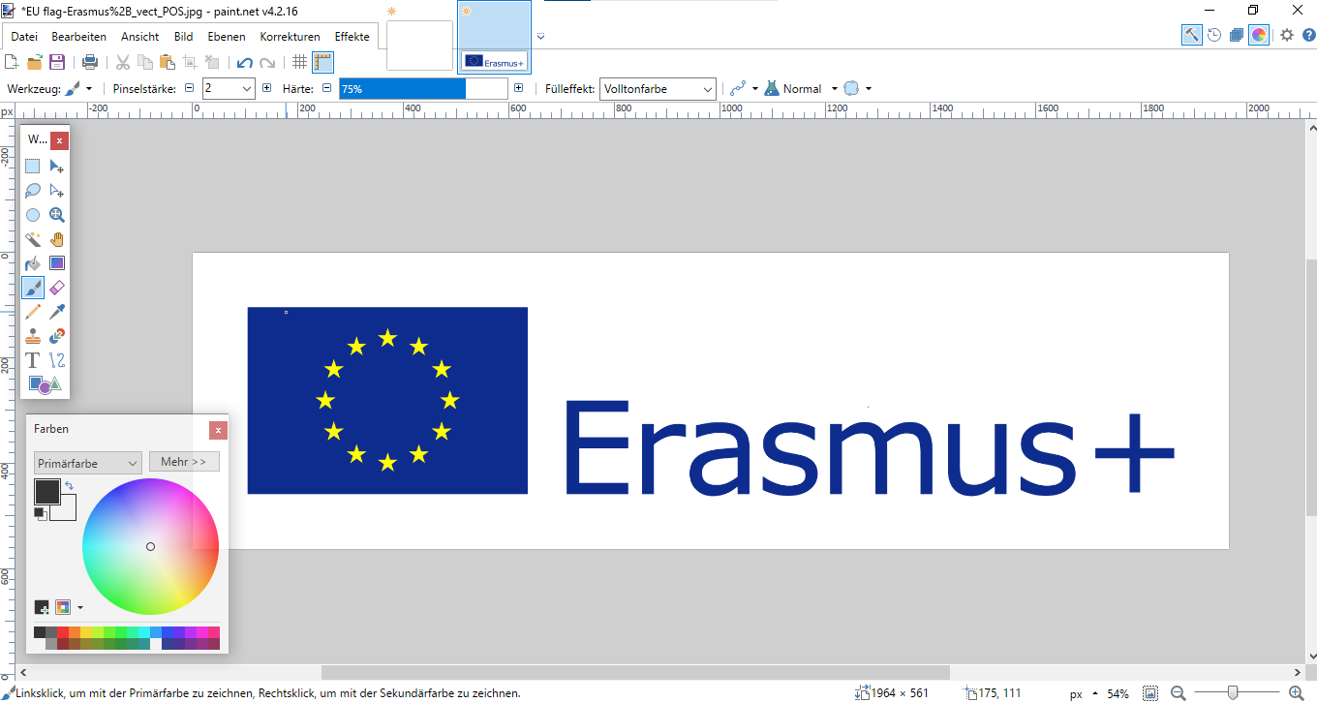
Notes:
Dafür muss zunächst das Logo geöffnet werden, dessen Hintergrund entfernt werden soll.
Nachdem Sie eine Datei geöffnet oder ein Bild eingefügt haben, wählen Sie das Werkzeug „Zauberstab“ aus.

Slide 17
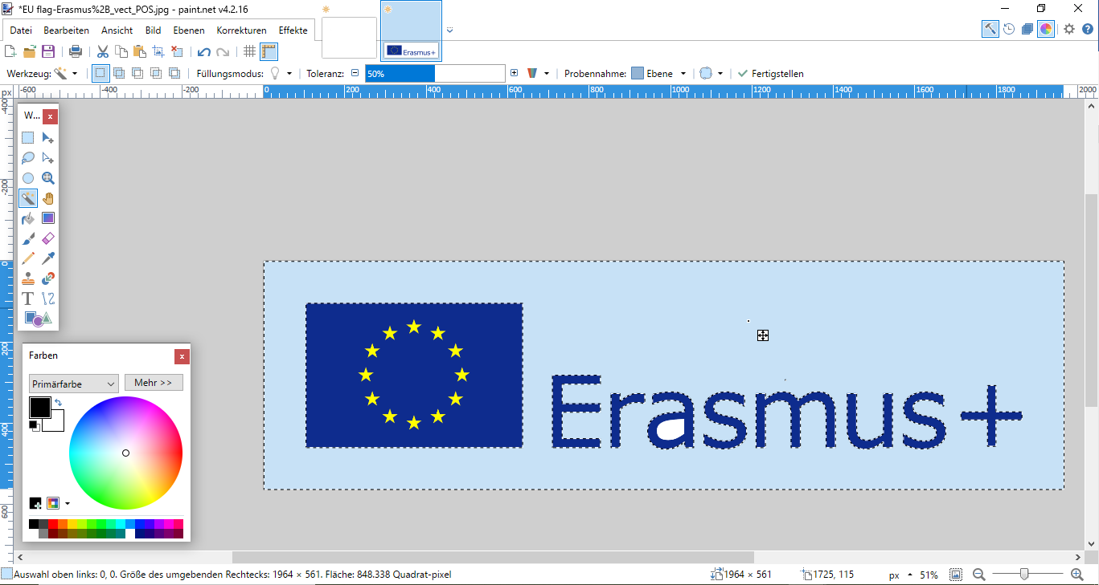
„strg“ drücken und alle Innen liegenden Felder auswählen
Notes:
Paint.net

Slide 18
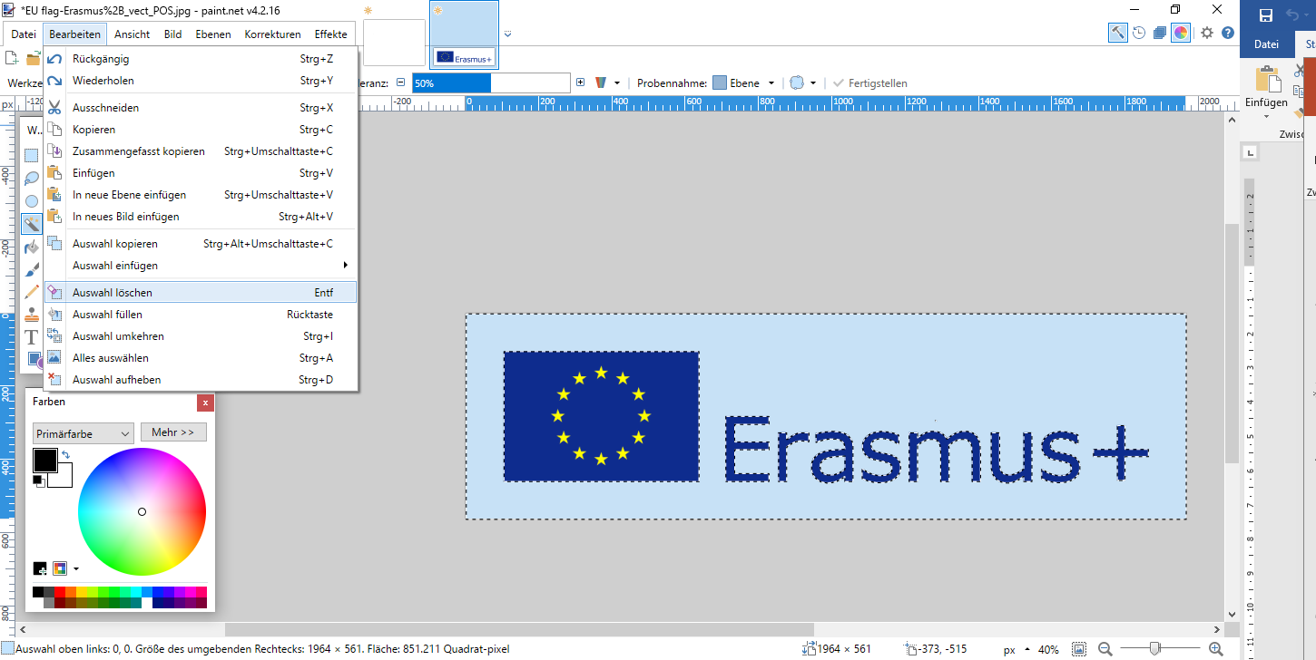
Notes:
Paint.net

Slide 19
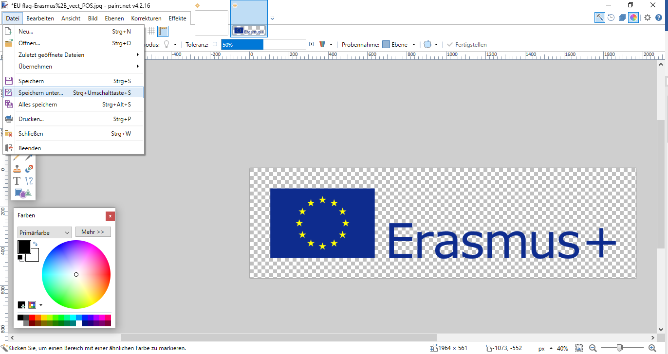
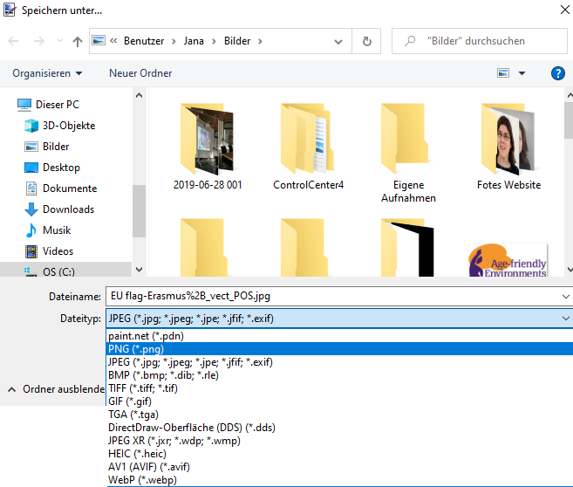

Slide 20
Übung:
Wenn möglich, arbeiten Sie zu zweit an einem Laptop. Öffnen Sie MS Publisher, wenn vorhanden (alternativ arbeiten Sie mit PowerPoint)
Erstellen Sie ein Poster in Din A1 (59,4 cm x 84,1 cm, in PowerPoint einzustellen unter: Entwurf → Foliengröße)
Fügen Sie eine Textbotschaft, eine Grafik und/oder ein Bild (z. B. von einer Bilddatenbank) ein.
Probieren Sie unterschiedliche Funktionen sowie die App „Ausschneiden und skizzieren“ aus.

Slide 21






Über diese Präsentation
Diese Präsentation ist Teil des digitalen Trainings, das im Rahmen des Projektes Bridge the Gap! entstanden ist. Projekt-Webseite: www.bridgethegap-project.eu
Copyright (c) 2022 Jana Eckert, ISIS Institut für Soziale Infrastruktur gGmbH
Diese Veröffentlichung ist lizenziert unter einer internationalen Creative Commons Attribution-ShareAlike 4.0 Lizenz (CC BYSA 4.0)
Dieses Projekt wurde mit Unterstützung der Europäischen Kommission finanziert. Die Verantwortung für den Inhalt dieser Veröffentlichung tragen alleine die Verfasser*innen; die Kommission haftet nicht für die weitere Verwendung der darin enthaltenen Angaben.

